Slide 1
محادثة عن: وَصِيَّة هَارُونَ الرَّشِيدِ لِمُعَلِّمِ وَلَدِه
Dr. Ehab Atta

Slide 2
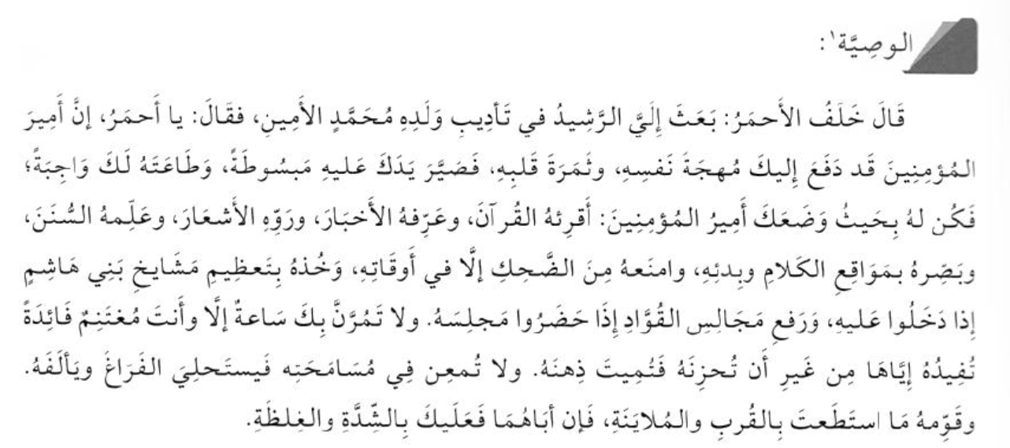

Slide 6


Slide 7
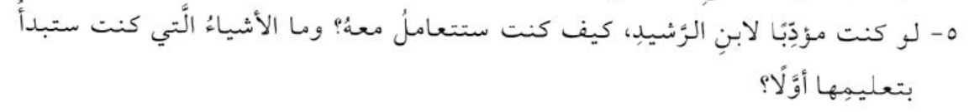

Slide 8
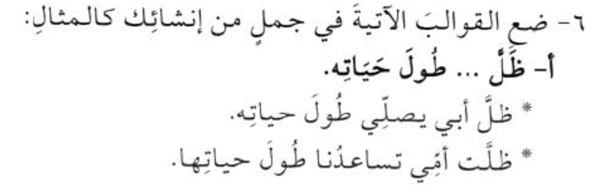

Slide 9
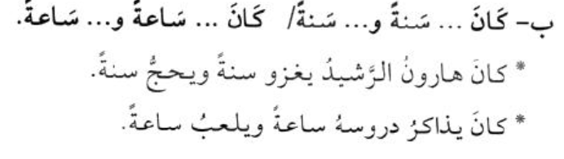

Slide 10
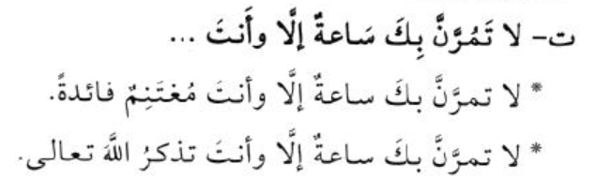

Slide 11


